Slide 1
微处理器基础
第2章 中央处理器CPU
胡飞虎 电气工程学院工业自动化系117室
Email： hufeihu@mail.xjtu.edu.cn
课程网站地址：http://mcp.xjtu.edu.cn

Slide 2
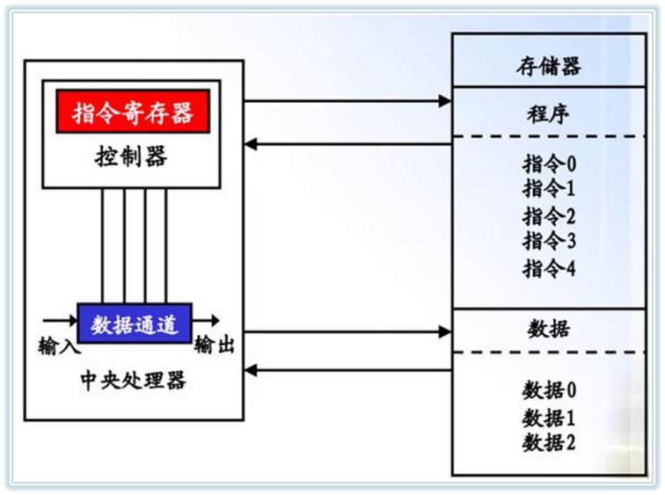
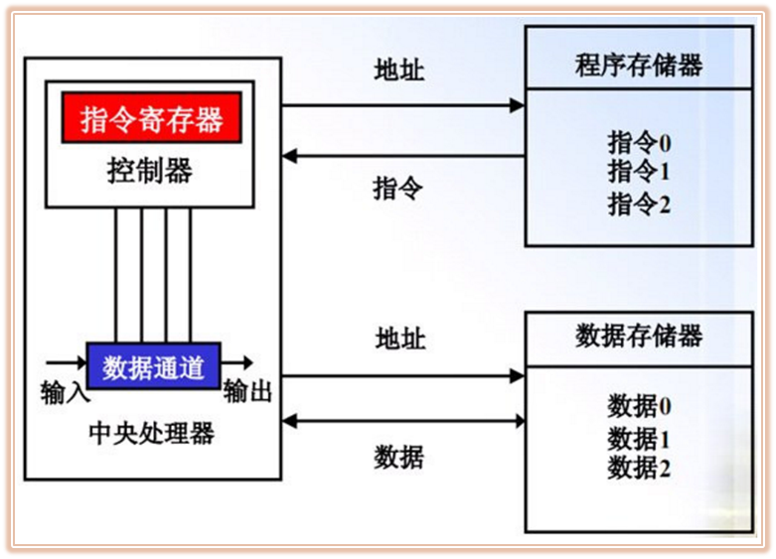
计算机体系结构分类
冯•诺依曼体系结构
哈佛体系结构

Slide 3
冯•诺依曼体系结构
计算机由控制器、运算器、存储器、输入设备、输出设备五大部分组成。
程序和数据以二进制代码形式不加区别地存放在存储器中，存放位置由地址确定。
控制器根据存放在存储器中地指令序列（程序）进行工作，并由一个程序计数器控制指令地执行。控制器具有判断能力，能根据计算结果选择不同的工作流程。
由于指令和数据共享同一总线，使得信息流的传输成为限制性能的瓶颈，影响了数据处理速度的提高。
Intel和AMD系列CPU、ARM7都是冯•诺依曼体系结构。

Slide 4
哈佛体系结构
哈佛结构是一种将程序指令存储和数据存储分开的存储器结构。
哈佛结构是一种并行体系结构，它的主要特点是将程序和数据存储在不同的存储空间中，即程序存储器和数据存储器是两个独立的存储器，每个存储器独立编址、独立访问。
使用两条独立总线，分别作为CPU与每个存储器之间的专用通信路径，两条总线之间毫无关联。
ARM9、ARM10、ARM11、MCS-51都属于哈佛体系结构。

Slide 5
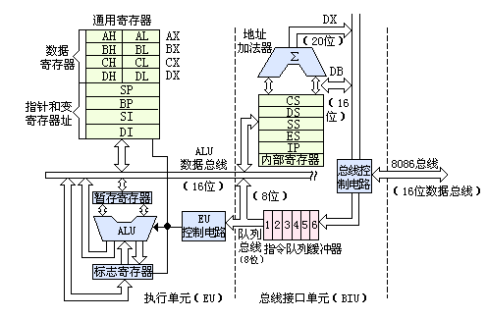
冯•诺依曼结构处理器（Intel8086）

Slide 6
执行部件EU（Execution Unit）
（a）组成
  16位算术逻辑单元ALU：用于二进制运算；
  16位标志寄存器FR（Flag Register）：用于存放ALU运算后的结果特征和程序控制标志；
  8个16位通用寄存器组(AX,BX,CX,DX,SP,BP,SI,DI)；
  EU控制电路：用于从指令队列中取指令，进行译码，指出本次操作的性质及操作对象，产生相应的时序及控制信号。

Slide 7
执行部件EU（Execution Unit）
（ b）功能
  从BIU指令队列中读取指令；
  由EU控制电路对指令进行译码分析，指出操作性质及对象；
  译码的结果若需访问内存或I／O端口，则EU计算出操作数的16位偏移地址送给BIU，由BIU的地址加法器∑形成20位的物理地址；
  将取来的操作数经数据总线送ALU进行指定操作；
  ALU完成各种算术和逻辑运算，运算结果经内部总线送到指定位置，运算后的结果特征将改变FR中相应标志位的值，供程序测试和判断使用。

Slide 8
总线接口部件BIU（Bus Interface Unit）
（a）组成
  4个16位段寄存器：代码段寄存器CS(Code Segment)、数据段寄存器DS(Data Segment ) 、堆栈段寄存器SS(Stack Segment )和附加段寄存器ES(Extra Segment );
  一个16位指令指针寄存器IP(Instruction Pointer),用于存放代码段中下一条要执行指令的偏移地址；
  一个指令队列，由一组先进先出寄存器组成，用于存放CPU预取的指令;
  一个20位地址加法器，将段寄存器中的起始地址左移4位和由IP或EU部件提供的16位偏移地址相加形成20位物理地址；
  I／O总线控制电路，实现CPU与内存或I／O端口间的数据传送。

Slide 9
总线接口部件BIU（Bus Interface Unit）
  （ b）功能：实现CPU与存储器或I/O间的数据传送。
  指令队列中出现两个字节为空时(BIU未进入存取操作数的总线周期)，自动按CS值和IP值组成20位物理地址到存储器中取指令，一次取两个字节指令；执行转移指令时指令队列原内容被清，从新地址重新取指；
  由EU从指令队列中取指令，并根据EU请求BIU将20位操作地址传送给存储器；
  取来操作数经总线控制逻辑传送到内部EU数据总线，由EU完成内部操作；
  操作结果若EU提出请求，则由BIU负责产生20位实际目标地址，将结果写入存储器里。

Slide 10
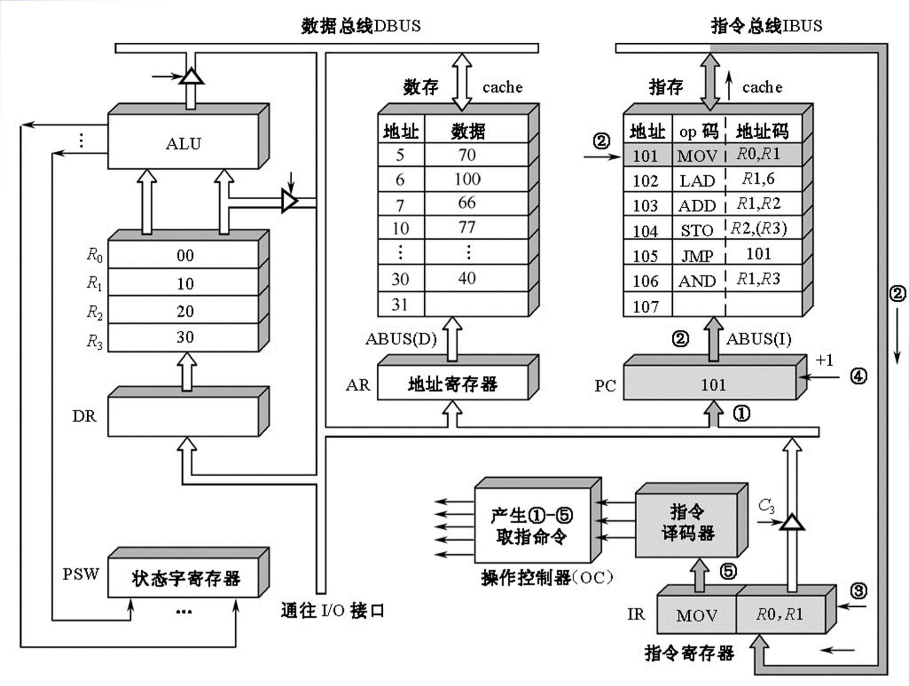
哈佛结构处理器

Slide 11
程序计数器PC
程序计数器(Program Counter, PC)
也称为指令计数器或指令指针，用于存放下一条要执行指令的地址。
程序开始时，PC指向程序的第一条指令的地址，CPU根据该地址读取指令并分析，如果不是转移指令，则CPU确定该指令的长度后，将PC加上该指令的长度，使其指向下一条指令的地址。
如果读取的指令是转移指令，则CPU会按照转移地址来获取指令。
CPU会重复执行上述过程。

Slide 12
程序状态字PSW
程序状态字(Program Status Word, PSW)
PSW是计算机系统的核心部件——运算器的一部分，也称为标志寄存器FR（Flag Register）。
PSW用来存放两类信息：
一类是体现当前指令执行结果的各种状态信息，称为状态标志。如有无借位进位（CY位）、有无溢出（OF位）、结果正负（SF位）、结果是否为零（ZF位）等。
一类是存放控制信息，称为控制状态，如允许中断(IF位) 等。

Slide 13
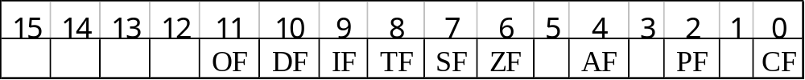
8086CPU的PSW
部分标志位说明：
CF:进位标志：
若运算结果最高位产生进位或借位，则CF置1，否则置0。
ZF:零标志位：
若运算结果为零，则ZF置1，否则清零。
OF:溢出标志位：
有符号数算术运算结果产生溢出OF置1，否则清零。
IF:中断允许位：
若IF=1，CPU允许外部可屏蔽中断请求，即开中断；IF=0关中断。

Slide 14
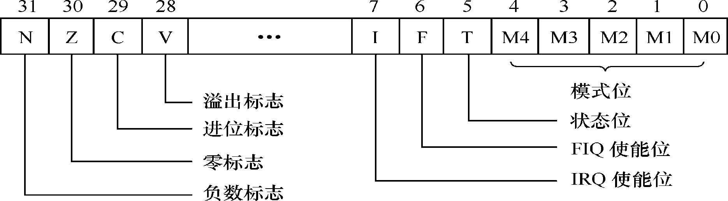
ARM9的PSW
ARM9的PSW称为CPSR(当前程序状态寄存器)：
部分标志位说明：
T状态位:
T=0处理器执行ARM指令;T=1处理器执行Thumb指令。
FIQ:快速中断请求：
用于高速数据传输或通道处理，在触发FIQ时进入。

Slide 15
ARM9的PSW
ARM处理器的7种工作运行模式
处理器模式 | CPSR:M[4:0] 字段值 | 说 明 | 备 注
USR(用户) | 10000 | 正常程序工作模式 | 不能直接切换到其它模式
FIQ(快中断) | 10001 | 支持高速数据传输及通道 处理 | FIQ异常响应时进入此模式
IRQ(中断) | 10010 | 用于通用中断处理 | IRQ异常响应时进入此模式
SVC(管理) | 10011 | 操作系统保护模式 | 系统复位和软件中断响应时进 入此模式
ABT(中止) | 10111 | 用于支持虚拟内存或存储 器保护 | 实现虚拟存储器和存储器保护
UND(未定义) | 11011 | 支持硬件协处理器的软件 仿真 | 未定义指令异常响应时进入此 模式
SYS(系统) | 11111 | 用于支持操作系统的特权 任务等 | 同用户模式，但具有可以直接 切换到其它模式的特权

Slide 16
总线时序
时钟周期T
  时钟脉冲的一个循环时间叫做一个时钟周期，也称为T周期，
  它是CPU工作最小时间单位，所有操作都以时钟周期为基准。如CPU主频为5MHz，则时钟周期为200ns。
总线周期（机器周期、CPU周期）
  CPU从存储器或I/O口完成一次存取操作的时间称为总线周期。
  典型总线周期有：存储器读(写)周期、 输入(输出)周期、中断响应周期。指令不同，所需的总线周期也不同。
指令周期
  执行一条指令所需要的时间称为指令周期。一般要1个以上的总线周期。

Slide 17
总线时序
T周期
T1
T2 T3
CPU周期
（取指令）
T4 T1
指令周期
T2 T3 T4
CPU周期
（执行指令）

Slide 18
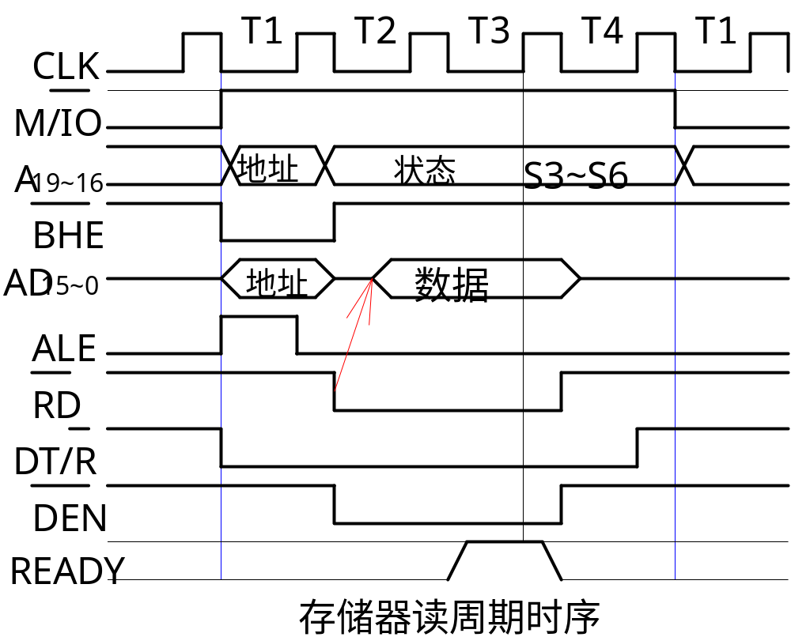
总线时序
8086存储器读周期时序图

Slide 19
指令流水线
假设CPU执行一条指令的过程如下：
取指令：从内存读取一条指令存入指令寄存器（ Instruction Fetch, IF）；
译码：分析指令操作码（Instruction Decode, ID）;
取操作数：根据指令需要，从内存或I/O端口读取操作数（Read Data, RD）；
执行：CPU执行指令（Execution, EX）；
保存结果：指令执行结果写入内存或I/O端口中（ Write Back, WB ）。

Slide 20
指令流水线
没有指令流水线，执行1条指令需5个机器周期，10个机器周期只能执行2条指令。
指令1
指令2
WB EX
RD
ID
IF
 |  |  |  | WB1 |  |  |  |  | WB2
 |  |  | EX1 |  |  |  |  | EX2
 |  | RD1 |  |  |  |  | RD2
 | ID1 |  |  |  |  | ID2
IF1 |  |  |  |  | IF2
1 2 3 4 5 6 7 8 9 10
机器周期T

Slide 21
指令流水线
有指令流水线，理想状况下，10个机器周期能执行6条指令。
指令1 指令2 … … 指令6
WB EX
RD
ID
IF
 |  |  |  | WB1 | WB2 | WB3 | WB4 | WB5 | WB6
 |  |  | EX1 | EX2 | EX3 | EX4 | EX5 | EX6 | EX7
 |  | RD1 | RD2 | RD3 | RD4 | RD5 | RD6 | RD7 | RD8
 | ID1 | ID2 | ID3 | ID4 | ID5 | ID6 | ID7 | ID8 | ID9
IF1 | IF2 | IF3 | IF4 | IF5 | IF6 | IF7 | IF8 | IF9 | IF10
1 2 3 4 5 6 7 8 9 10
机器周期T

Slide 22
指令流水线
在CPU中由若干不同功能的电路单元组成一条指令流水线，由这些电路单元相互配合执行指令，实现多条指令并行执行，从而提高指令执行速度。
指令流水线技术降低了各部件的空闲时间，提高了指令执行效率。
理想状况下， 1个机器周期可完成1条指令的执行。因程序跳转、或总线访问冲突（如取操作数和存储结果都需要占用总线）等原因，达不到上述效果。

